Slide 1
Мониторинг формирования естественнонаучной грамотности
Подготовка к исследованию PISA 2021-2024

Slide 2
Что такое естественнонаучная грамотность?
Естественнонаучная грамотность – это способность человека занимать активную гражданскую позицию по вопросам, связанным с применением достижений естественных наук, и его готовность интересоваться естественнонаучными идеями.
Естественнонаучно грамотный человек стремится участвовать в аргументированном обсуждении проблем, относящихся к естественным наукам и технологиям, что требует от него следующих компетенций:
научно объяснять явления;
понимать основные особенности естественнонаучного исследования;
интерпретировать данные и использовать научные доказательства для получения выводов.

Slide 3
Естественнонаучная грамотность!
Основная цель школьного естественнонаучного образования в большинстве стран
Это не синоним естественнонаучных знаний и умений. Это знания и умения – в действии!
И не просто в действии,
а в действии применительно
к реальным задачам

Slide 4
В чем разница между традиционным подходом и естественнонаучной грамотностью?
Традиционный вопрос
Из каких элементов состоит клетка?
Сформулируйте 1-й закон Ньютона
Напишите формулу, устанавливающую связь между скоростью, периодом и длиной звуковой волны.
Вопрос по естественнонаучной грамотности
На какой элемент клетки воздействуют ученые, чтобы изменить наследуемые признаки организма?
Почему надо обязательно пристегиваться в автомобиле?
Как и через какое время мы можем узнать о землетрясении, произошедшем за тысячи километров?

Slide 5
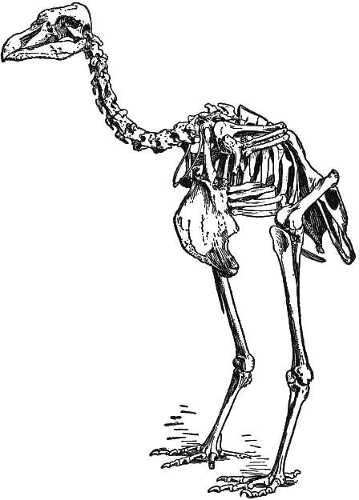
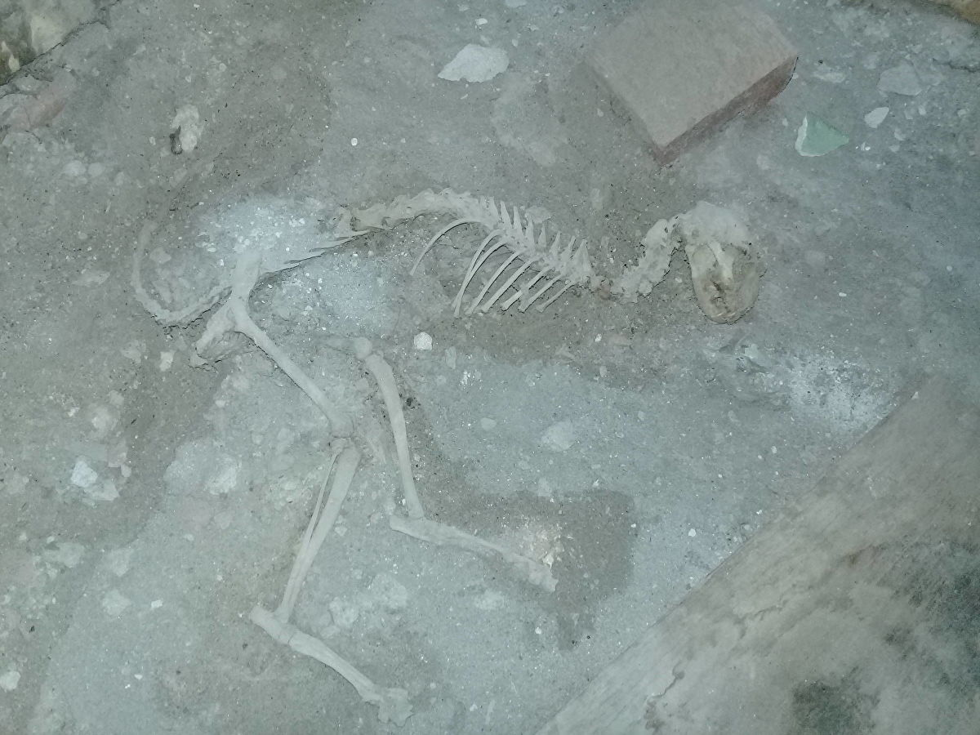
ТАШКЕНТ, 14 фев – РИА Новости. Житель одного из сел Ферганской области на востоке Узбекистана во время ремонта дома обнаружил скелет животного, похожего на динозавра, сообщает в четверг газета парламента и правительства страны "Народное слово".

Slide 6


Модель естественнонаучной грамотности
От учащихся требуется продемонстрировать компетенции в определенном контексте
Контексты
Знания и отношение определяют результаты учащихся
Личные, местные/национальные и глобальные проблемы, как современные, так и исторические, которые требуют понимания вопросов науки и технологий.
Компетенции
Способность научно объяснять явления, применять методы естественнонаучного исследования, интерпретировать данные и использовать научные доказательства для получения выводов.
Отношение
Знания
Отношение к науке, которое характеризуется интересом к науке и технологиям, пониманием ценности научного изучения вопросов, там, где это необходимо, и осведомленностью о проблемах окружающей среды, а также осознанием важности их решения.
Понимание основных фактов, идей и теорий, образующих фундамент научного знания. Такое знание включает в себя знание о природе и технологиях (знание содержания), знание о методах получения научных знаний (знание процедур), понимание обоснованности этих процедур и их использования (методологическое знание).

Slide 7
Почему естественнонаучная грамотность – это гражданская характеристика?
В качестве примера, вот какие вопросы предлагается исследовать школьникам в ряде заданий PISA:
В каком количестве можно ловить рыбу, чтобы эта рыба не исчезла совсем?
Как количество привитых людей влияет на количество заболевших?
Как журналисты могут искажать факты о научных открытиях и новых технологиях?
Чем опасен избыточный углекислый газ в атмосфере и как лучше ликвидировать разливы нефти в океане?
Каковы экологически безопасные способы производства энергии?
Вопросы

Slide 8
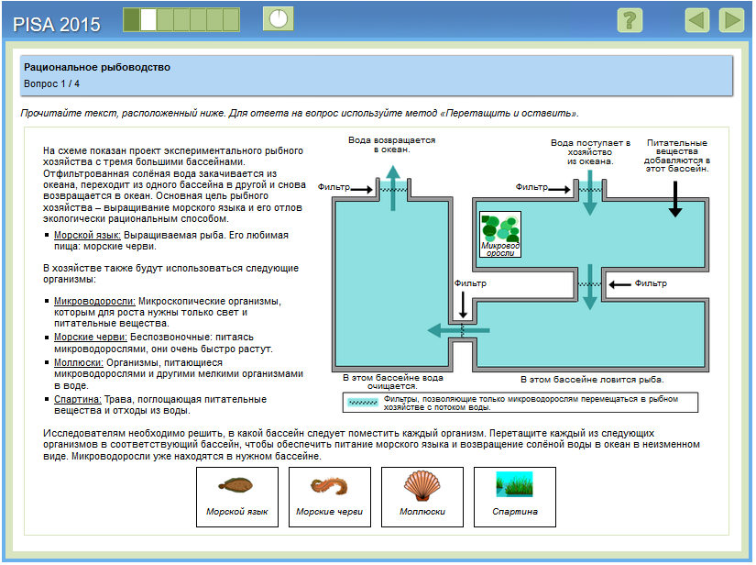
РАЦИОНАЛЬНОЕ РЫБОВОДСТВО
6
3
2
1
6
7
1
6
3
18
4
Комментарий эксперта. Приведенное задание из блока «Рациональное рыболовство» оказалось самым сложным для российских учащихся из всех заданий PISA-2015 по естественнонаучной грамотности (уровень 6). В этом вопросе учащимся предлагается продемонстрировать понимание того, что такое система, и какую роль играют разные организмы в данной системе. Для того чтобы дать правильный ответ, учащийся должен понять цель рационального рыбного хозяйства, назначение каждого из трех резервуаров и то, какие организмы наиболее пригодны для выполнения тех или иных функций. Учащиеся должны полностью использовать информацию, которая содержится во введении и схеме, а также в ссылке под схемой. Дополнительным компонентом, который увеличивает сложность задания, является открытый характер задачи. Каждый из четырех организмов может быть помещен в каждый из трех резервуаров, причем нет ограничений на количество организмов в каждом резервуаре. Вследствие этого существует много способов сделать все неправильно. В этой специфике задания состоит одна из причин низкого результата российских учащихся и учащихся многих других стран. Другая, не менее существенная причина заключается в очень сложно устроенном условии задания. Учащемуся нужно прочитать этот состоящий из многих разнородных элементов текст и обращаться к соответствующей информации из текста при выполнении задания. Особую трудность для российских учащихся составляет здесь работа с такой формой представления информации, как схема установки, поскольку этот вид деятельности слабо представлен в нашей школе. Возможно, в учебниках физики или химии и имеется немало схем, но почти отсутствуют задания по работе с ними.
Содержание: Живые системы
Компетенция: Научное объяснение явлений
Контекст: Местный/национальный
Область применения: Природные ресурсы
Уровень сложности: 6 уровень
Результат России: 6%
Средний международный результат: 5%

Slide 9
Три основные компетенции, характеризующих естественнонаучную грамотность
Объяснение естественнонаучных явлений на основе имеющихся научных знаний, а также прогнозирование изменений.
Распознавание научных вопросов и понимание основных особенностей естественнонаучного исследования.
Интерпретация данных и использование научных доказательств для получения выводов.

Slide 10
Основные компетенции естественнонаучной грамотности
Реальная ситуация. Проблема
Объяснять
Исследовать
Проанализировать данные и сделать вывод

Slide 11
Основное требование к заданиям по оцениванию и формированию естественнонаучной грамотности
Эти задания нацелены на проверку умений, характеризующих естественнонаучную грамотность, но при этом должны основываться на ситуациях, которые можно назвать жизненными, реальными или просто интересными ребятам.

Slide 12
Модель заданий по оцениванию естественнонаучной грамотности
Задания, как правило, основаны на проблемном материале, включающем текст, графики, таблицы и связанные с ними вопросы. В свою очередь, каждый из вопросов в составе этих заданий классифицируется по следующим категориям:
умение, на оценивание которого направлен вопрос;
тип естественнонаучного знания, затрагиваемый в вопросе;
контекст;
познавательный уровень (или степень трудности) вопроса.

Slide 13
Модель заданий по оцениванию естественнонаучной грамотности

Slide 14
ТИПЫ НАУЧНОГО ЗНАНИЯ
Содержательное знание, знание научного содержания, относящегося к физическим системам (физика и химия), живым системам (биология) и наукам о Земле и Вселенной (география, геология, астрономия).
Процедурное знание, знание разнообразных методов, используемых для получения научного знания, а также стандартных исследовательских процедур.

Slide 15
КОНТЕКСТЫ
Контекст – тематическая область, к которой относится описанная в вопросе (задании) проблемная ситуация. Контексты в PISA:
здоровье;
природные ресурсы;
окружающая среда;
опасности и риски;
связь науки и технологий.
При этом каждая из ситуаций может рассматриваться на одном из трех уровней: личностном (связанном с самим учащимся, его семьей, друзьями), местном/национальном или глобальном (в котором рассматриваются явления, происходящие в различных уголках мира).

Slide 16
ПОЗНАВАТЕЛЬНЫЕ УРОВНИ
Трудность любого вопроса – это сочетание его собственной интеллектуальной сложности (т.е. сложности требуемых мыслительных процедур) и объема знаний и умений, необходимых для выполнения задания. Выделяются следующие познавательные уровни:
Низкий
Выполнять одношаговую процедуру, например, распознавать факты, термины, принципы или понятия, или найти единственную точку, содержащую информацию, на графике или в таблице.
Средний
Использовать и применять понятийное знание для описания или объяснение явлений, выбирать соответствующие процедуры, предполагающие два шага или более, интерпретировать или использовать простые наборы данных в виде таблиц или графиков.
Высокий
Анализировать сложную информацию или данные, обобщать или оценивать доказательства, обосновывать, формулировать выводы, учитывая разные источники информации, разрабатывать план или последовательность шагов, ведущих к решению проблемы.

Slide 17
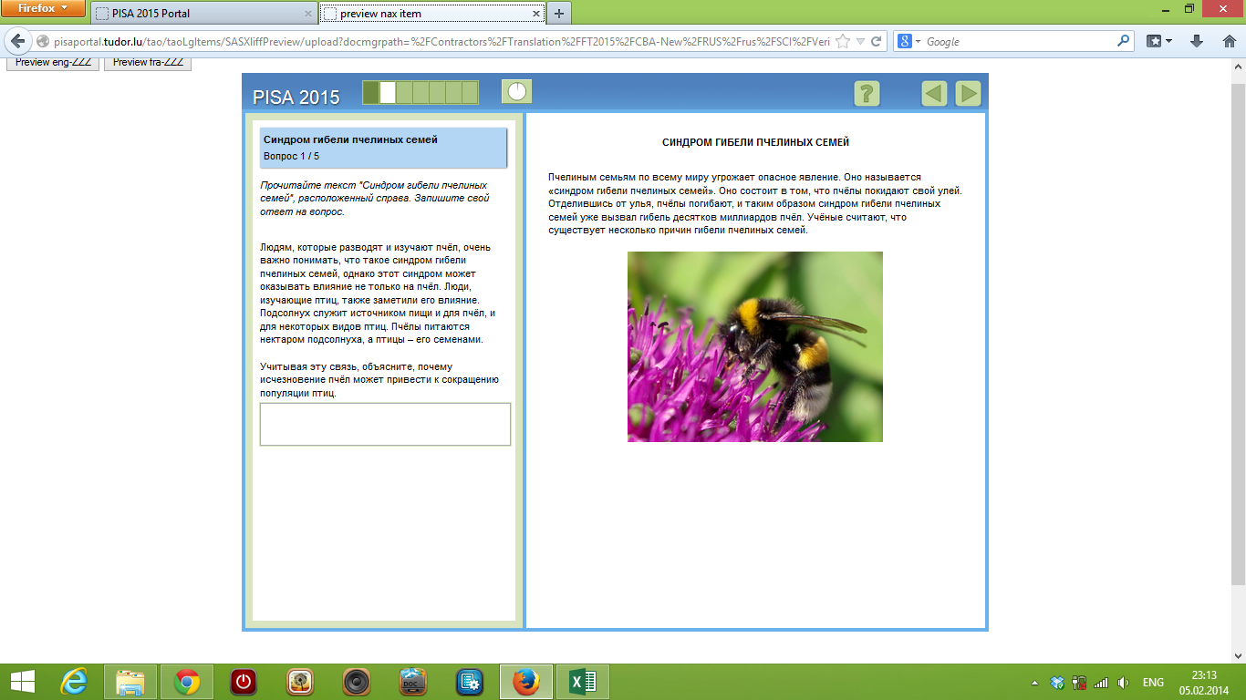
В этом задании рассматривается явление, которое называется синдром гибели пчелиных семей. Вводные материалы включают короткий текст, описывающий это явление, и график, представляющий результаты исследования, в котором изучалась связь между использованием инсектицида имидаклоприд и гибелью пчелиных семей.

Slide 18
Для правильного ответа на этот вопрос, учащиеся должны дать объяснение, в котором говорится о том, что цветы не смогут образовывать семена без опыления. Умение, которое требуется для ответа на этот вопрос относится к группе «научное объяснение явлений», а именно, учащимся надо вспомнить и применить соответствующие естественнонаучные знания.
Компетенция
Научное объяснение явлений
Тип знания
Содержательное знание: живые системы
Контекст
Окружающая среда; местный/национальный
Познавательный уровень
Средний
Формат вопроса
С открытым ответом

Slide 19
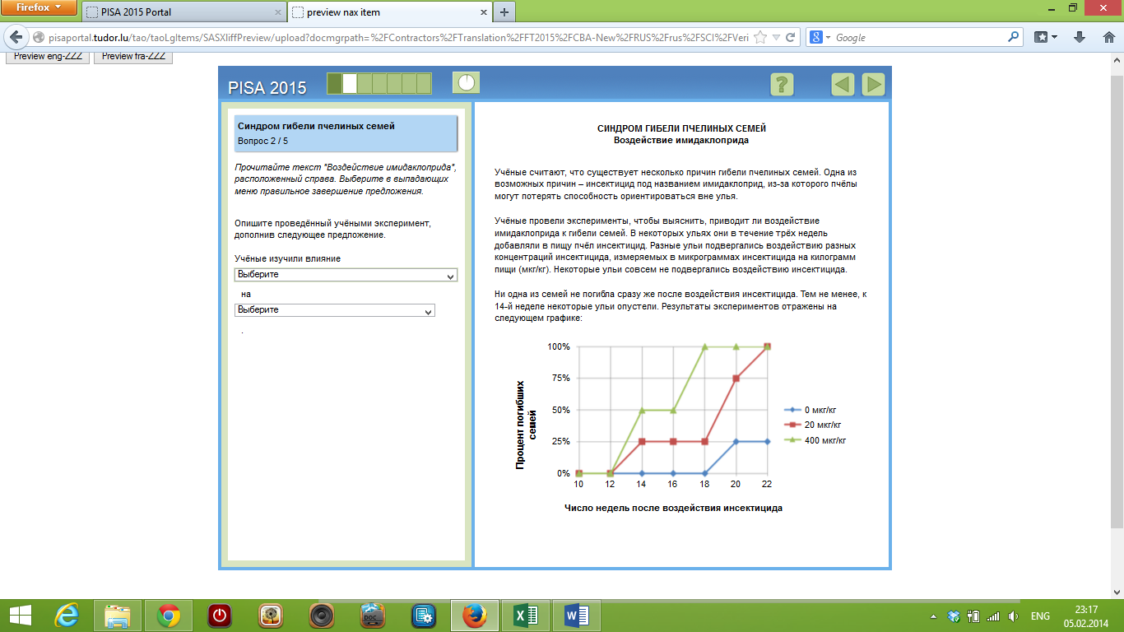
Учащимся предлагается выбрать один из трех вариантов в каждом выпадающем меню: гибель пчелиных семей; концентрация имидаклоприда в пище; невосприимчивость пчёл к имидаклоприду.

Slide 20
Правильный ответ, состоит в том, что ученые изучали влияние концентрации имидаклоприда в пище на гибель пчелиных семей, и такой ответ указывает на то, что учащийся правильно идентифицирует независимые и зависимые переменные в данном эксперименте.
Группа умений
Применение методов естественнонаучного исследования
Тип знания
Процедурное знание
Контекст
Окружающая среда; местный/национальный
Познавательный уровень
Средний
Формат вопроса
Со сложным множественным выбором ответа

Slide 21
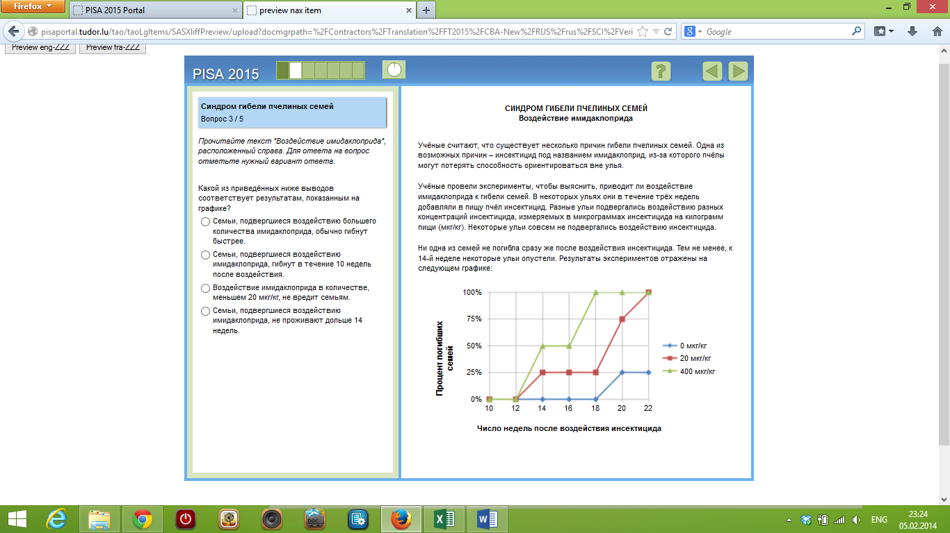
Этот вопрос требует интерпретации графика с данными о взаимосвязи между концентрацией применяемого инсектицида и временем, через которое погибают пчелиные семьи. Таким образом, этот вопрос направлен на оценивание умения, относящегося к группе «интерпретация данных и использование научных доказательств для получения выводов».

Slide 22
Правильный ответ – это первый вариант: «Семьи, подвергшиеся воздействию большего количества имидаклоприда, обычно гибнут быстрее». Этот вывод следует из анализа графика, показывающего, что в период с 14-й по 20-ю неделю проведения эксперимента процент гибели пчелиных семей выше при концентрации инсектицида 400 мг/кг в сравнении с 20 мг/кг.
Группа умений
Интерпретация данных и использование научных доказательств для получения выводов
Тип знания
Процедурное
Контекст
Окружающая среда; местный/национальный
Познавательный уровень
Средний
Формат вопроса
С простым множественным выбором ответа

Slide 23
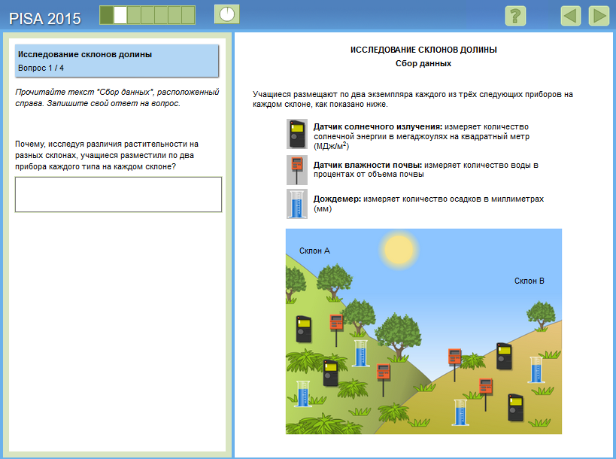
ИССЛЕДОВАНИЕ СКЛОНОВ ДОЛИНЫ
Комментарий эксперта. Приведенное задание относится к среднему уровню сложности. Учащимся предлагается объяснить выбранную процедуру научного исследования, описанного в этом блоке заданий. Для этого им надо продемонстрировать понимание того, чем обосновано проведение двух независимых измерений изучаемого явления. Знание этого обоснования и оценивается с помощью данного вопроса, относящегося к компетенции «применение методов естественнонаучного исследования». Здесь принимались ответы, в которых назывались преимущества использования более чем одного измерительного инструмента на каждом склоне, например, учет разницы в условиях на одном и том же склоне, повышение точности измерений для каждого склона. Здравый смысл помог более чем 50% российских учащихся дать приемлемые ответы на этот несложный вопрос. Вместе с тем значительный процент учащихся, не давших подходящего объяснения, свидетельствует о том, что при изучении естественнонаучных предметов не уделяется достаточного внимания вопросам методологии научного исследования, методам повышения достоверности и точности получаемых данных. Затруднения многих наших учащихся связаны также с необходимостью дать развернутый и обоснованный письменный ответ.
Содержание: Земля и космические системы
Компетенция: Применение методов естественнонаучного исследования
Контекст: Местный/национальный
Область применения: Природные ресурсы
Уровень сложности: 3 уровень
Результат России: 54%
Средний международный результат: 48%

Slide 24
Основные задачи национального мониторинга ЕНГ
Задача 1:
Разработка КИМ для систематического мониторинга ЕНГ во всех классах основной школы.
Задача 2:
Создание первичного банка учебных заданий для формирования и диагностики ЕНГ

Slide 25
1 этап
Описание общих подходов к разработке измерительных материалов (учебных заданий) для диагностики ЕНГ в 5 и 7 классах.
Разработка учебных заданий для 5 и 7 классов.

Slide 26
Основные проблемы разработки КИМ для 5 и 7 классов
Адаптация концепции ЕНГ и модели заданий PISA к условиям использования в 5 и 7 классах.
Определение содержательной базы (знания, умения, опыт) для разработки КИМ: соотношение школьной и внешкольной составляющих.

Slide 27
Меняется ли понимание ЕНГ применительно к 5 классу?
Естественнонаучная грамотность – это способность человека занимать активную гражданскую позицию по вопросам, связанным с естественными науками, и его готовность интересоваться естественнонаучными идеями. Естественнонаучно грамотный человек стремится участвовать в аргументированном обсуждении проблем, относящихся к естественным наукам и технологиям, что требует от него следующих компетентностей:
научно объяснять явления;
понимать основные особенности естественнонаучного исследования;
интерпретировать данные и использовать научные доказательства для получения выводов.
Применительно к младшему подростковому возрасту понимание ЕНГ в меньшей степени адресуется к гражданской позиции, но зато в большей степени – к природной любознательности и исследовательским склонностям учащихся этой возрастной группы.

Slide 28
Самая трудная проблема:
На какое содержание опираться при разработке заданий для 5 класса?

Slide 29
Динамика результатов российских учащихся за период с 1995 по 2015 годы

Slide 30
У них спрашивают то, чему их не учат. И они отвечают!
1. В программе «Окружающий мир» нет примерно 40% того, что есть в тестах TIMSS:
практически нет физики и химии;
не рассматриваются вопросы размножения и наследственности.
2. Объем российской программы (около 50 часов в 4 классе) примерно вдвое меньше, чем в Сингапуре, Корее и Японии, и втрое меньше, чем в Португалии.
Тесты TIMSS
Программа «Окружающий мир»

Slide 31
Из требований TIMSS по естествознанию к учащимся 4 класса
Сравнивать и классифицировать объекты и материалы по их физическим свойствам (вес/масса, объем, агрегатное состояние вещества, способность проводить тепло или электричество, плавает или тонет в воде).
Знать свойства металлов (электропроводность, теплопроводность) и связывать эти свойства с использованием металлов.
Приводить примеры смесей и объяснять, как их можно разделять физическими методами (используя просеивание, фильтрование, испарение или магнитное притяжение).
Знать способы увеличения скорости растворения вещества в данном количестве воды (повышение температуры, перемешивание, увеличение площади поверхности) и сравнивать концентрации двух растворов с разным количеством растворителя или растворяемого вещества.
Узнавать наблюдаемые превращения веществ, в результате которых образуются новые вещества с другими свойствами (гниение, горение, ржавление, варка).
Соотносить знакомые физические явления (образование тени, отражение, радуга) со свойствами света.
Знать, что колеблющиеся объекты могут создавать звук.
Знать, что магниты имеют северный и южный полюсы и что одноименные полюсы отталкиваются, а разноименные притягиваются.
Знать, что электрическая энергия в электрической цепи может быть преобразована в другие формы энергии, например, свет и звук.
Объяснять, что для работы простых электрических систем, например, ручного фонарика, необходима замкнутая электрическая цепь.
Знать, что действие сил (толкает, тащит) может изменять движение объекта, и сравнивать действие сил разной величины, когда они направлены в одном и том же или противоположных направлениях.

Slide 32
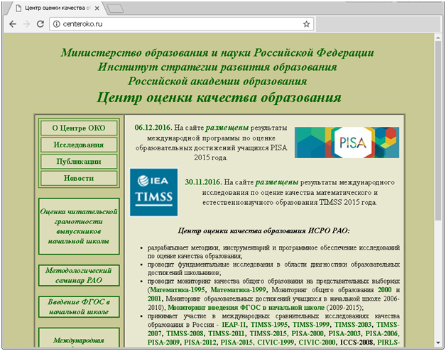
Для дополнительной информации
Международный координационный центр исследования TIMSS – http://timss2015.org/
тел.: +1-617-552-1600 – Ina V.S. Mullis, Michael O. Martin – международные координаторы (электронная почта – timss@bc.edu)
Организация Экономического Сотрудничества и Развития (ОЭСР) (Organization for Economic Cooperation and Development, OECD) – www.oecd.org/edu/pisa
Центр оценки качества образования ИСРО РАО – http://centeroko.ru
тел.: +7-495-621-76-36 – Ковалева Галина Сергеевна – национальный координатор России (электронная почта – centeroko@mail.ru)

Slide 33

Спасибо за внимание!
Александр Пентин
pentin@mail.ru

